Slide 2
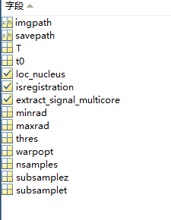
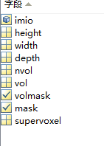
Opt
T：Light-sheet成像层数
Minrad：分割神经元最小半径
Maxrad：分割神经元最大半径
Warpopt：分块配准参数；[point density; square size; maxium shift]
env
Supervoxel：分割出来的神经元在图像中位置信息[横坐标；纵坐标；所在层数；半径]

